Slide 1
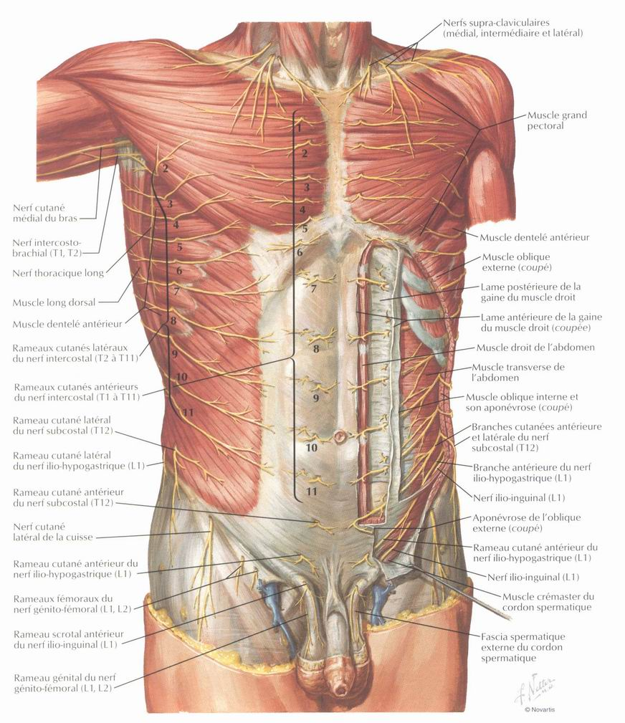
LA CAVITE ABDOMINALE
ET SES PAROIS

Slide 2
PLAN DU COURS
LES PAROIS DE LA CAVITÉ ABDOMINALE:
Paroi Supérieure
Paroi Postérieure
Paroi Antéro-latérale
grand droit
pyramidal
transverse
petit oblique
grand oblique
LES POINTS FAIBLES DE LA PAROI
Ligne blanche
Ombilic
Canal inguinal

Slide 3
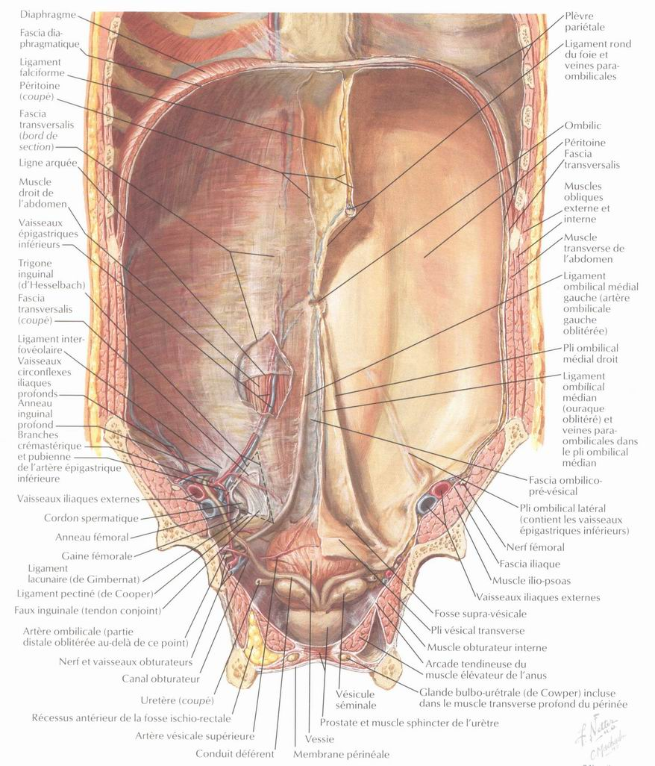
LA CAVITÉ ABDOMINALE
L’abdomen est une cavité avec
une paroi Supérieure (diaphragme),
une paroi Postérieure (ostéo-musculaire),
une paroi Antéro-latérale (uniquement musculaire)
une paroi Inférieure, en entonnoir (le pelvis)

Slide 4
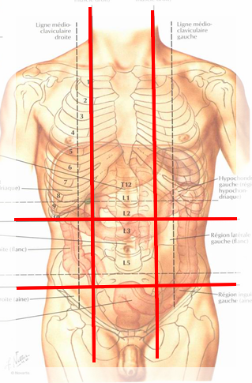
LA CAVITÉ ABDOMINALE
La paroi abdominale est divisée en 9 zones:
Région épigastrique.
Région ombilicale.
Région pubienne.
Régions des hypochondre droit et gauche.
Régions des flanc droit et gauche.
Régions inguinales droite et gauche.

Slide 5
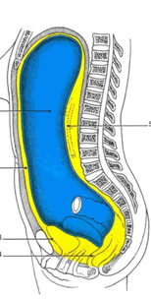
LA CAVITÉ ABDOMINALE
A l’intérieur de la cavité abdominale, le péritoine délimite 3 zones:
-intra-péritonéale
-rétro-péritonéale
-sous-péritonéale

Slide 6
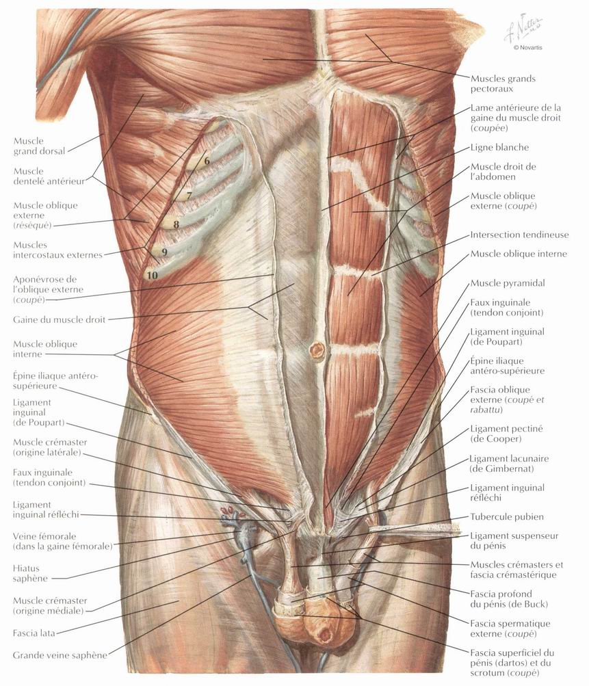
LES PAROIS ABDOMINALES
une paroi Supérieure (diaphragme),
une paroi Postérieure (ostéo-musculaire),
une paroi Antéro-latérale (uniquement musculaire)

Slide 7
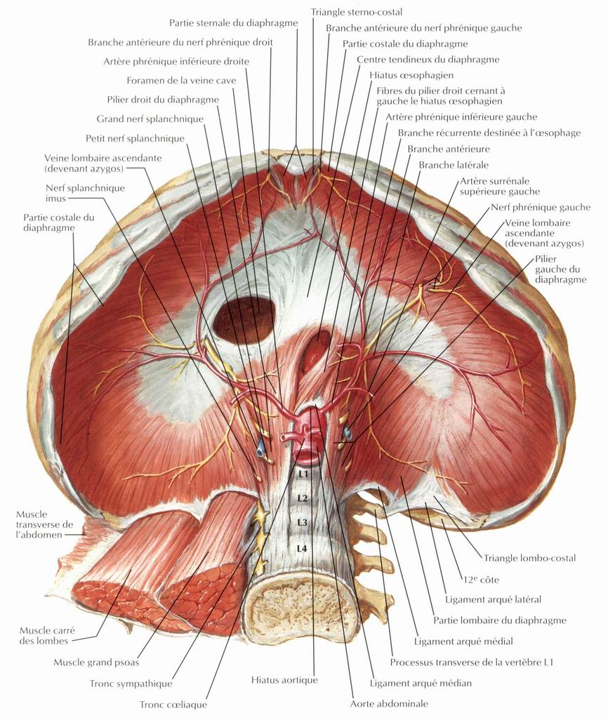
Paroi Supérieure
C’est le muscle diaphragme
Avec ses deux coupoles concaves vers le bas

Slide 8
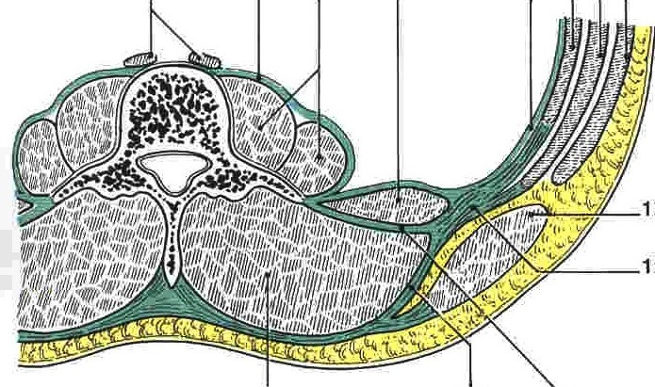
Paroi Postérieure
Rigidité assurée par la
colonne vertébrale, de part
et d’autre de laquelle se trouvent
3 groupes musculaires
Groupe postérieur, moyen et antérieur

Slide 9
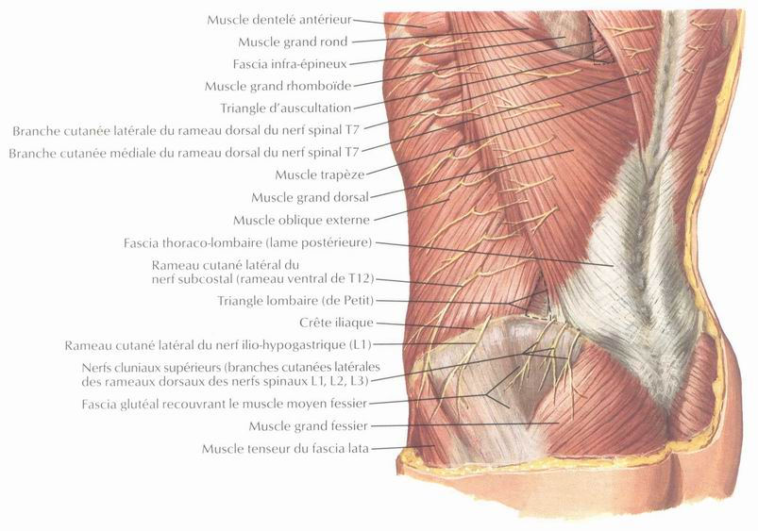
Paroi POSTERIEURE
Groupe POST: muscles spinaux, petit dentelé post inf. et le grand dorsal

Slide 10
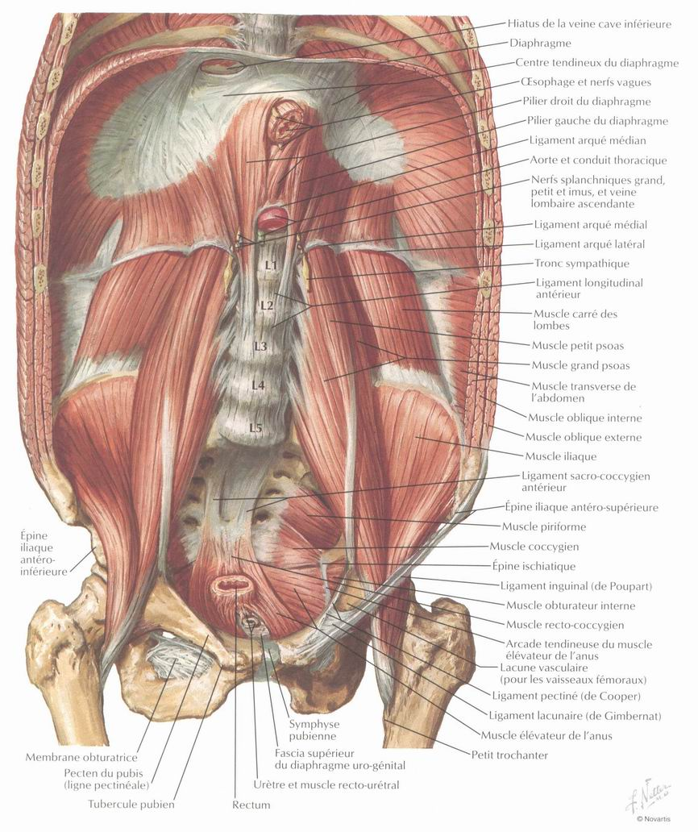
Paroi POSTERIEURE
Groupe MOYEN: inter-transversaires et le carré des lombes
Groupe ANT: psoas iliaque

Slide 11
Paroi antéro-latérale
La paroi antéro-latérale est constituée de 5 muscles, symétriques:
-Grand droit
-Pyramidal
-Grand oblique
-Petit oblique
-Transverse

Slide 12
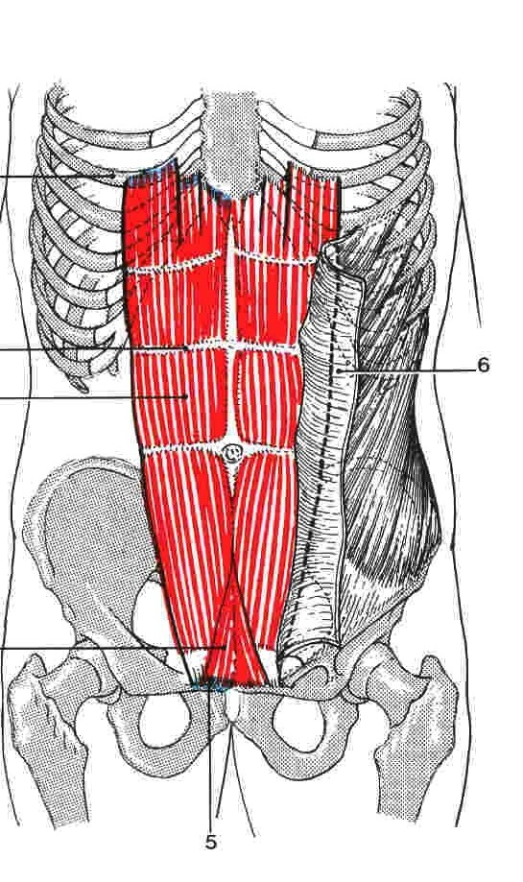
Muscle GRAND DROIT
Muscle allongé, aplati, vertical.
Origine: 5, 6, 7 cartilages
intercostaux et l’ap .xiphoïde
Trajet: vertical
Terminaison: par un tendon au bord supérieur du pubis
Innervation: 6 derniers nerfs intercostaux et une branche du nerf grand abdomino-génital

Slide 13
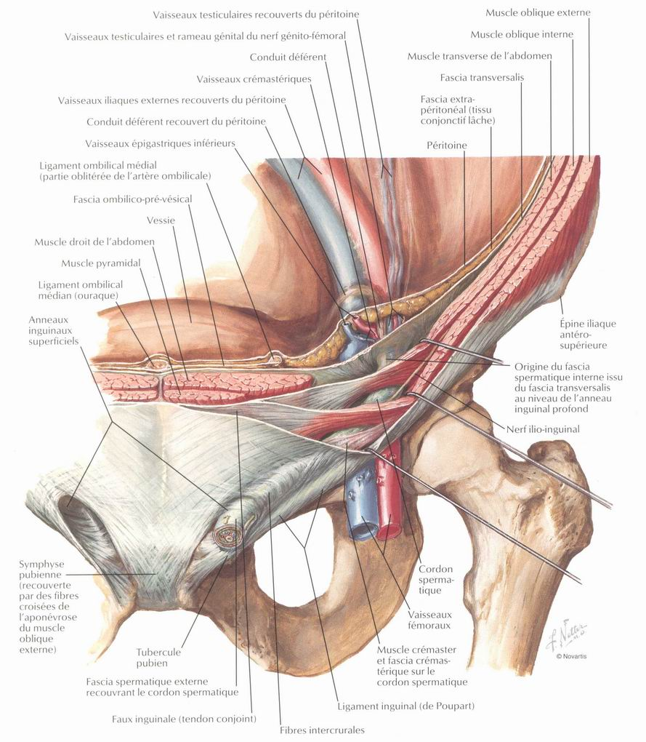
Muscle PYRAMIDAL
Petit muscle inconstant, triangulaire à base inférieure,
situé en avant de la
terminaison inférieure des muscles grands droits de l’abdomen
Innervé par le nerf grand abdomino-génital

Slide 14
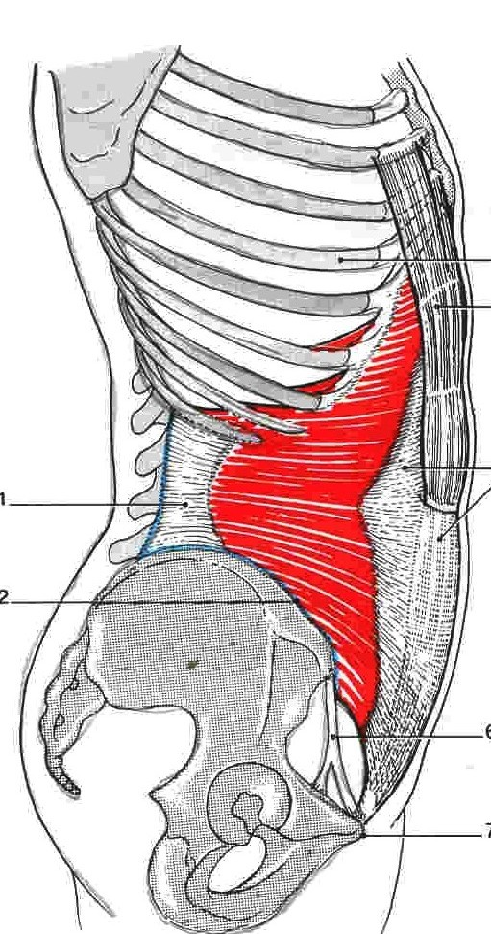
Muscle TRANSVERSE
Muscle le plus profond de la paroi, ses fibres sont horizontales.
Origine: 7 à 12 côtes et apophyses transverses de TH12 à L5.
Trajet: ses fibres se portent
horizontalement en avant en s’étalant
Terminaison: en haut sur la xiphoïde, en bas par accolement sur la face postérieure du petit oblique
Innervation: 4 derniers nerfs
intercostaux et nerfs grand et petit abdomino-génitaux

Slide 15
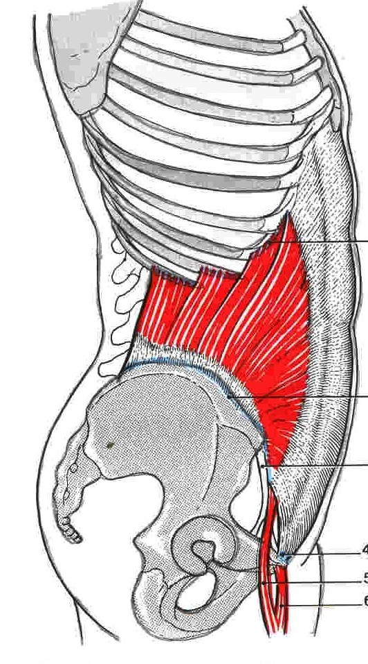
Muscle PETIT OBLIQUE
Muscle constitué par un éventail de
fibres obliques en haut et en dedans
Origine: les ¾ Antérieurs de la crête iliaque
Trajet: en éventail, vers le haut et vers le bas
Terminaison: les fibres postérieures sur la 10, 11 et 12 côtes; les fibres moyennes sur l’aponévrose du petit
oblique;
les fibres inférieures sur la face antérieures du grand droit.
Innervation: les 4 derniers nerfs intercostaux et les nerfs grand et petit abdomino-génitaux

Slide 16
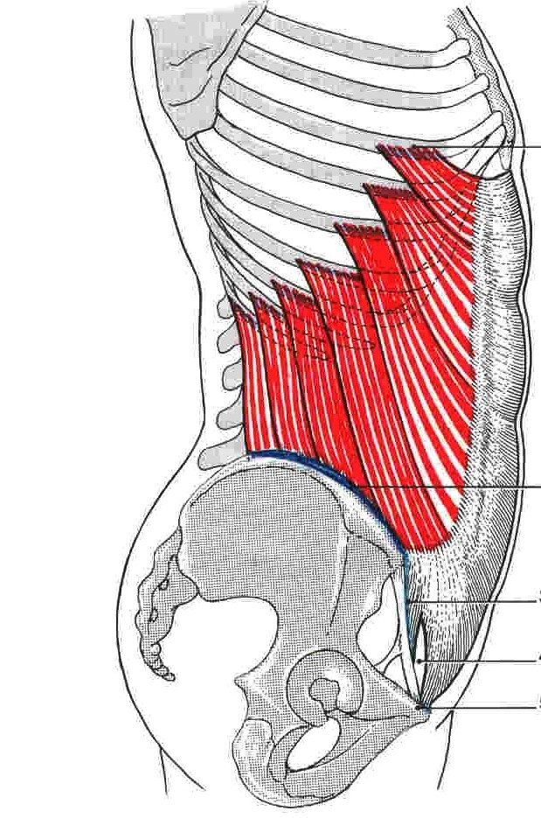
Muscle GRAND OBLIQUE
Muscle le plus superficiel de la paroi
Origine: de la 5 à la 12 côte
Trajet: en large éventail
Terminaison: complexe; les fibres INF sur la crête iliaque, les fibres SUP sur l’aponévrose du grand oblique, les fibres moyennes sur les 9, 10 et 11 côte ainsi que sur l’arcade crurale, l’épine iliaque ANT-SUP et la symphyse pubienne
Innervation: les 6 derniers nerfs
intercostaux et les nerfs grand et petit
abdomino-génitaux

Slide 17
Paroi ANTERO-LATERALE
L’ensemble des muscles de la paroi antéro-latérale
tend la sangle abdominale.
La contraction des muscles « grands droits » rapproche le bord inférieur du thorax du bassin.
La contraction isolée du grand oblique permet la
rotation du thorax sur le bassin.
La contraction du muscle transverse attire les côtes
en dedans et rétrécit le thorax: c’est donc un muscle expirateur.

Slide 18
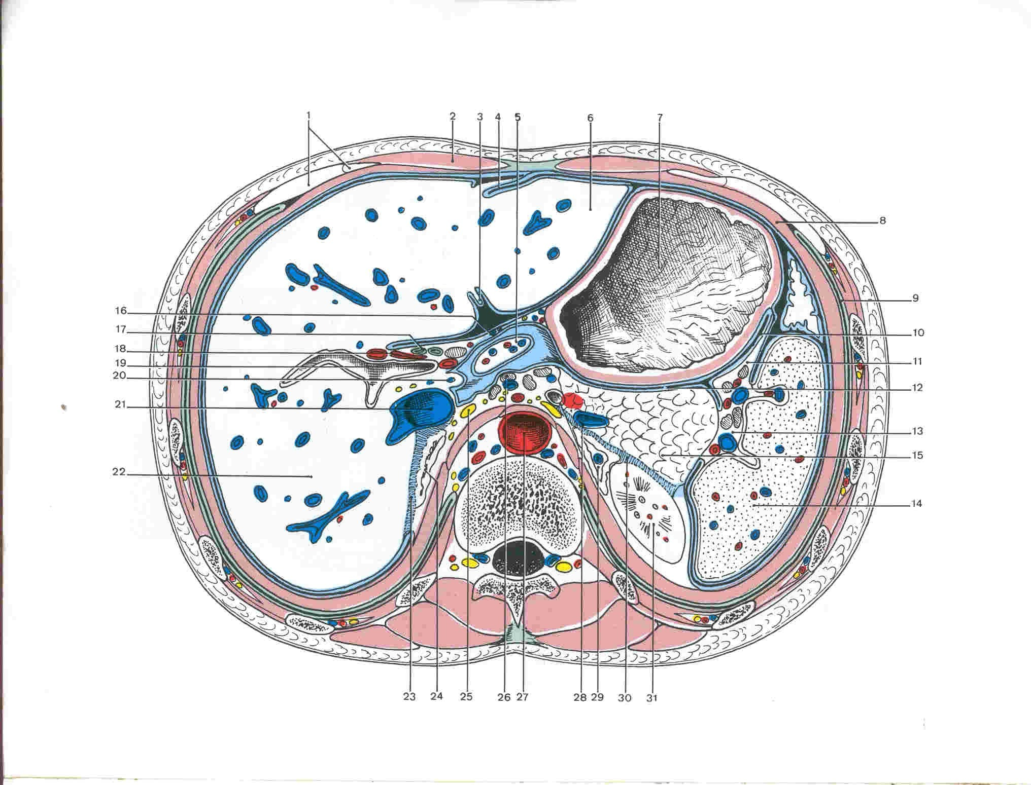
Coupe transversale de l’abdomen passant par D12

Slide 19
LES PAROIS ABDOMINALES
Les parois de la cavité abdominale délimitent 3 zones de faiblesse:
-ligne blanche
-ombilic
-canal inguinal

Slide 20
LA LIGNE BLANCHE
La ligne blanche est un raphé médian fibreux, tendu de la xiphoïde en haut jusqu’au pubis en bas.
Elle est formée par l’entrecroisement des fibres tendineuses des muscles de la sangle abdominale.
Large de 2 a 3 cm en sus ombilicale puis se rétrécit en dessous.
Cette zone de faiblesse peut être le siège des hernies

Slide 21
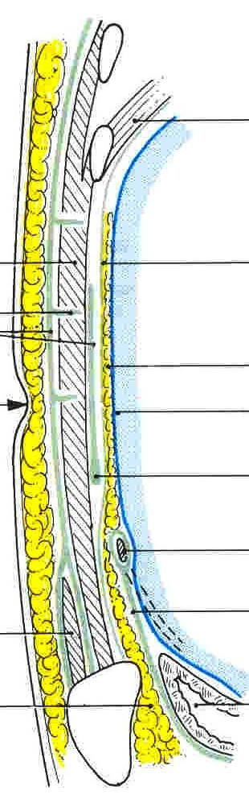
L’OMBILIC
Avant la naissance, l’ombilic est un orifice par où passent les éléments du cordon ombilical.
Chez l’adulte, c’est une cicatrice résultant de l’obturation de cet orifice.
C’est un orifice de 2 à 8 mm, creusé dans la ligne blanche.

Slide 22
L’OMBILIC
C’est une zone de faiblesse de la paroi abdominale antérieure;
il peut être le siège de hernie ombilicale (sujet obèse, cirrhose, femme enceinte…)

Slide 23
LE CANAL INGUINAL
Le canal inguinal est un interstice ménagé dans l’épaisseur de la paroi abdominale, par où émerge le cordon spermatique chez l’homme, le ligament rond chez la femme.
Son trajet est complexe: c’est un tunnel qui part de la cavité abdominale et qui traverse la paroi abdominale antérieure par un trajet en chicane.

Slide 24
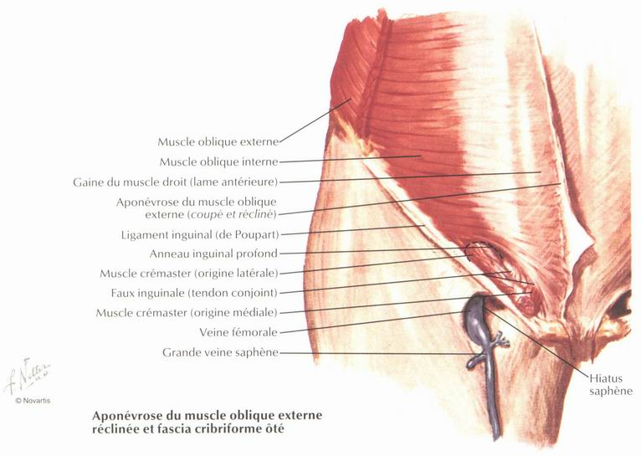
LE CANAL INGUINAL

Slide 25
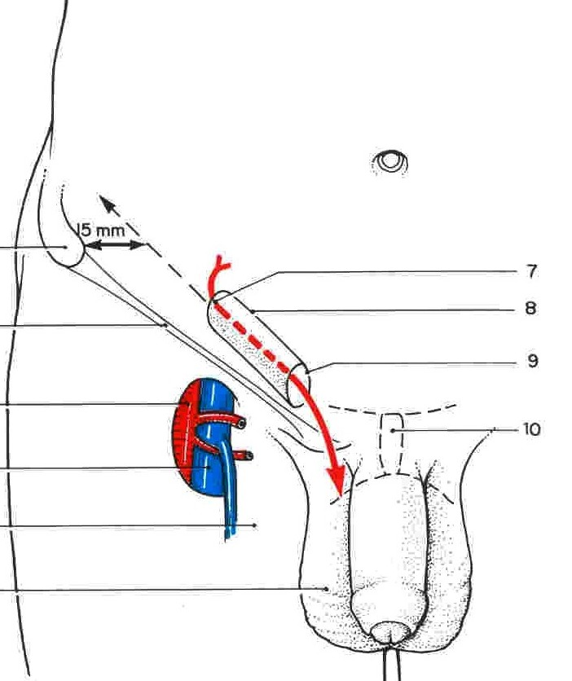
LE CANAL INGUINAL
Situation: il est sur une ligne tendue de l’épine pubienne à l’épine iliaque antéro-supérieure
il répond à la moitié interne de cette ligne).
Il fait, avec la direction de l’arcade crurale, un angle très aigu.

Slide 26
CONTENU DU CANAL INGUINAL
CONTENU DU CANAL INGUINAL CHEZ L’HOMME:
- Il contient le cordon spermatique, qui est le pédicule de la glande génitale mâle.
Avec lui cheminent l’artère spermatique et les fibres musculaires du muscle crémaster.
Les canaux lymphatiques, le plexus nerveux, et le canal déférent

Slide 27
CONTENU DU CANAL INGUINAL
CONTENU DU CANAL INGUINAL CHEZ LA FEMME:
- Il renferme le ligament rond, qui est tendu de l’angle supéro-externe de l’utérus jusqu’à l’épine du pubis et aux grandes lèvres.
- Le ligament rond est accompagné de l’artère du ligament rond (branche de l’artère épigastrique)
ainsi que des branches génitales des nerfs génito-crural et abdomino-génital.

Slide 28
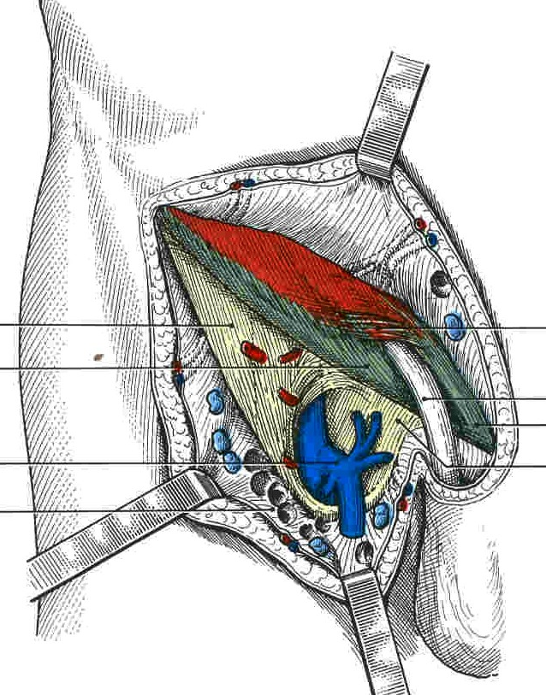
Pathologie
En pathologie, toute distension de la paroi abdominale dans la région inguinale, va entraîner
l’apparition d’une hernie (qui sera inguinale ou crurale selon son trajet par rapport à l’arcade crurale)

Slide 29
CE QU’IL FAUT RETENIR
- Les 5 muscles de la paroi antéro-latérale de l’abdomen
- Le canal inguinal
- Les points faibles de la paroi (ligne blanche, ombilic)

Slide 30
Pourquoi faut-il retenir les 5 muscles de la paroi antéro-latérale?
Les voies d’abord de la chirurgie abdominale se font à travers ces muscles:
médiane sus ombilicale
médiane sous ombilicale
Mac Burney
sous costale droite
Etc.…

Slide 31
Pourquoi faut-il retenir le canal inguinal ?
La pathologie des HERNIES est l’une des plus fréquentes, qu’il s’agisse de
hernie inguinale
ou de hernie ombilicale

Slide 32
Pourquoi faut-il retenir le canal inguinal ?
L’examen clinique doit systématiquement explorer les
orifices herniaires
Le risque évolutif des hernies
est l’étranglement herniaire

Slide 33
Pourquoi faut-il retenir les points faibles : ligne blanche et ombilic?
Ce sont les zones où vont se
produire les hernies
et les éventrations

